Slide 1
操作系统实验
Lab8 磁盘调度
PPT制作：丁昊
PPT讲解：陈欣鸿

Slide 2
关于之前实验的问题
1、上周的页面置换算法难度不大，需要细心和耐心。
2、实验原理与理论课内容是完全同步的，有个别区别是因为要在 sicily 上布置题目验证是否通过而产生的特别规定，一切以理论课上讲的为准。
3、实验报告即使实验内容简单也要好好写。

Slide 3
磁盘调度算法
磁盘调度在多道程序设计的计算机系统中，各个进程可能会不断提出不同的对磁盘进行读/写操作的请求。由于有时候这些进程的发送请求的速度比磁盘响应的还要快，因此我们有必要为每个磁盘设备建立一个等待队列。
磁盘调度是发生在当访问的页不在内存时，到磁盘访问该页并将该页调入内存置换的时候，使用的算法。

Slide 4
磁盘调度算法
可以把磁盘调度的过程想象成是一栋大楼里的电梯，每一层楼代表的是一个磁盘，按下某层楼电梯的按钮就相当于这一层楼所代表的磁盘的读/写请求，而我们要做的就是：
当不止一层楼按下按钮（也就是多个磁盘请求发生）的时候，我们要怎么安排电梯的运行顺序来达到一个理想的状态？

Slide 5
FCFS 先到先服务算法
算法：按访问请求到达的先后次序服务，也就是哪一层楼按电梯时间早就先去接哪一层楼的人。
举例：见下一页

Slide 6
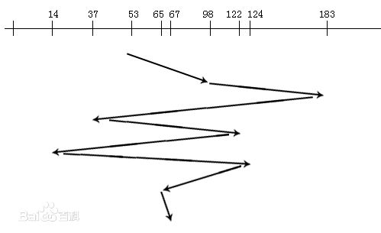

FCFS 先到先服务算法
假设磁盘请求的序列为：98，183，37，122，14，124，65，67。读写头起始位置：53。那么我们访问的顺序跟请求顺序是一样的，如下图所示：

Slide 7
SSTF 最短寻找时间优先算法
算法：优先选择距离当前磁头最近的访问请求进行服务，也就是哪一层楼离当前的电梯所在楼层最近，就去接哪一层楼的人。
举例：见下一页

Slide 8
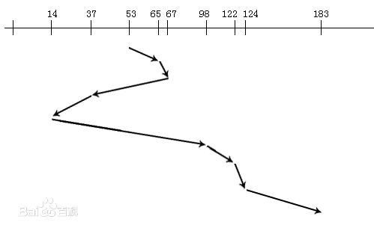

SSTF 最短寻找时间优先算法
假设磁盘请求的序列为：98，183，37，122，14，124，65，67。读写头起始位置：53。那么我们访问的顺序就如下图所示，每一次都选择距离当前最近的磁盘进行访问：

Slide 9
SCAN 扫描算法
算法：当设备无访问请求时，磁头不动；当有访问请求时，磁头按一个方向移动，在移动过程中对遇到的访问请求进行服务，然后判断该方向上是否还有访问请求，如果有则继续扫描；否则改变移动方向，并为经过的访问请求服务，如此反复。简单地说，就是有请求时，电梯通过一次全范围扫描将所有请求处理掉。
举例：见下一页

Slide 10
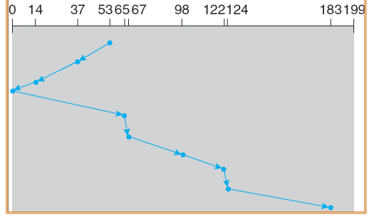
SCAN 扫描算法
假设磁盘请求的序列为：98，183，37，122，14，124，65，67。读写头起始位置：53。那么我们访问的顺序就如下图所示，先沿着一个方向扫描到底（后面没有请求的楼层/磁盘），然后再换方向直到结束：

Slide 11
CSCAN 单向扫描算法
算法：从规定的起始点（如果没有就从0）开始，单向移动，将移动方向上请求的磁盘都处理掉，到达尽头之后快速返回到另一端，返回时不进行任何处理，再从另一端开始处理请求。
举例：见下一页

Slide 12
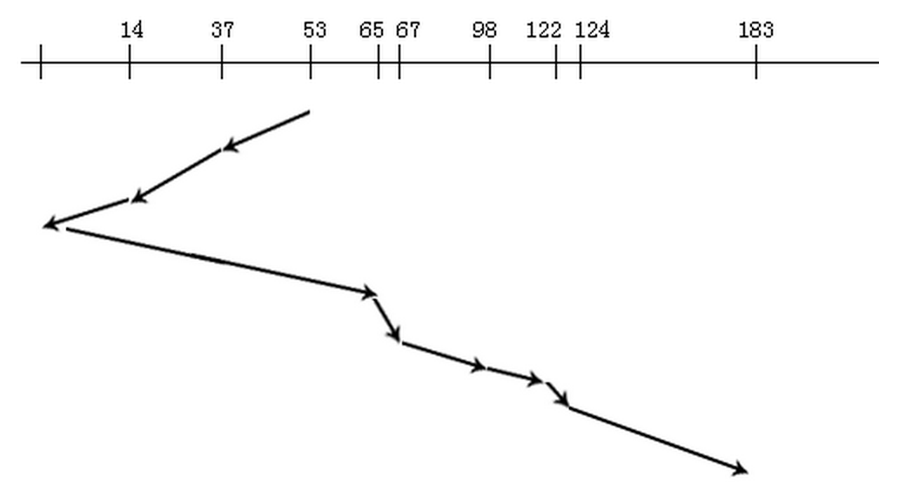

CSCAN 单向扫描算法
假设磁盘请求的序列为：98，183，37，122，14，124，65，67。读写头起始位置：53。那么我们访问的顺序就如下图所示，只沿着一个方向进行扫描直到结束：
0
199

Slide 13
布置试验
输入初始磁道 C₀，以及请求序列长度 L，以及 L 个磁盘请求的具体磁道（C₁, C₂, …, C_{L}），输出由四行组成，每一行是一种调度算法调度后的调度序列，以及该算法下磁头移动的总距离，输出顺序为 FCFS, SSTF, SCAN, CSCAN。
特别规定：总磁道数为 100，磁道数的范围是 1 ~ 100，SCAN 算法的初始磁头移动方向为 100 -> 1，CSCAN 的磁头移动方向为 1 -> 100

Slide 14
布置试验
FCFS:
50 – 4 + 48 – 4 + 48 – 14 + 82 – 14 + 96 – 82 + 96 – 34 + 34 – 2 + 74 – 2 + 98 -74 + 98 – 20 = 474
SSTF： 50 – 2 + 98 – 2 = 144
SCAN： 50 – 1 + 98 - 1 = 146
CSCAN： 100 – 50 + 48 – 1 = 97
样例输入：
50 10
4 48 14 82 96 34 2 74 98 20
样例输出：
4 48 14 82 96 34 2 74 98 20 474
48 34 20 14 4 2 74 82 96 98 144
48 34 20 14 4 2 74 82 96 98 146
74 82 96 98 2 4 14 20 34 48 97

Slide 15
思考题
1. 自行总结四种磁盘调度算法的优缺点，并且说明当前磁盘调度一般使用哪一种方法。（帮助复习）
2. 如果频繁地请求磁盘访问，是好是坏，具体的原因是什么。

Slide 16
  这是最后一节讲课性质的实验课。
  下周是最后一次实验课，进行补验收和答疑，需要进行之前实验的补验收的同学可以过来补验收，或者需要咨询理论课内容的问题的都可以过来，如果没有其它疑问可以不用过来。
  感谢大家这学期的支持和配合！

Slide 17
祝各位考试顺利！

